Slide 1


МАГИСТЕРСКАЯ ПРОГРАММА
ПО НАПРАВЛЕНИЮ ПОДГОТОВКИ
44.04.01 ПЕДАГОГИЧЕСКОЕ ОБРАЗОВАНИЕ
«ИННОВАЦИОННЫЕ ТЕХНОЛОГИИ
В ЯЗЫКОВОМ ОБРАЗОВАНИИ»

Slide 2
Прием в магистратуру
В магистратуру ВГУ принимаются граждане Российской
Федерации и граждане иностранных государств, успешно завершившие обучение
по одной из основных образовательных программ высшего образования и
имеющие документ государственного образца:
диплом бакалавра
диплом специалиста c высшим профессиональным образованием
диплом магистра
Прием в магистратуру по направлению 44.04.01 педагогическое образование осуществляется на места:
финансируемые из средств федерального бюджета: очное – 14 мест; заочное - 7 мест.
с оплатой стоимости обучения на договорной основе:
очное – 122 500 руб., заочное – 62 000 руб.

Slide 3
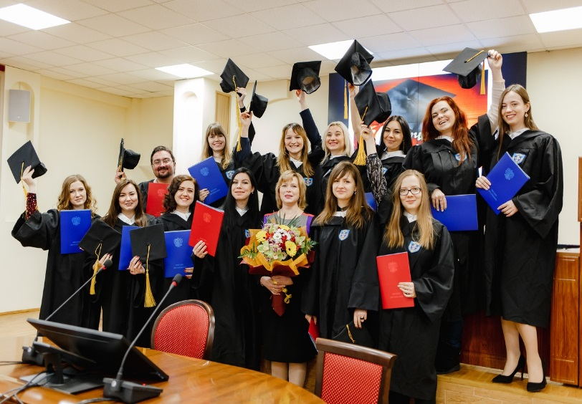
Цель магистерской программы по направлению 44.04.01 педагогическое образование
сформировать и развить у магистрантов углубленные языковые знания, комплекс компетенций, практический опыт, необходимые для исследования, проектирования и реализации образовательного процесса по иностранному языку в соответствии с ФГОС и профессиональным стандартом педагога в контексте современных тенденций модернизации образования

Slide 4
Общие сведения о магистерской программе
Область профессиональной деятельности
Объем программы
Образование и наука
Методический, педагогический, научно-исследовательский
120 з.е. (4320 ч.)
Типы профессиональных задач
Продолжительность обучения
очная форма обучения - 2 года
заочная форма обучения - 2 года 5 месяцев

Slide 5

ОСОБЕННОСТИ ОБРАЗОВАТЕЛЬНОГО ПРОЦЕССА
1
АКТИВНАЯ ПОЗИЦИЯ МАГИСТРАНТА
2
Магистратура
ПРЕОБЛАДАНИЕ ПРАКТИЧЕСКИХ ЗАНЯТИЙ
НАД ЛЕКЦИОННЫМИ
3
АКЦЕНТ НА САМОСТОЯТЕЛЬНУЮ РАБОТУ
4
НАУЧНО-ИССЛЕДОВАТЕЛЬСКАЯ НАПРАВЛЕННОСТЬ
5
ПРАКТИКООРИЕНТИРОВАННАЯ ПРОЕКТНАЯ ДЕЯТЕЛЬНОСТЬ

Slide 6
ПРЕИМУЩЕСТВА МАГИСТЕРСКОЙ ПРОГРАММЫ
Интеграция психолого-педагогической, языковой и научно-методической подготовки на основе обновленного содержания образования.
Решение профессиональных задач через практико-ориентированную научно-исследовательскую и проектную деятельность .
Увеличение удельного веса деятельностных технологий, активных и интерактивных форм обучения.
👉
👉
Распределенные практики на основе школьно-университетского партнерства в условиях наставничества со стороны опытных педагогов.
Организационно-консультативное сопровождение магистрантов.
Проектирование и реализация индивидуальной стратегии личностно-профессионального становления и развития студента .
👉
👉
👉
👉

Slide 7

В магистратуре по направлению 44.04.01 педагогическое образование Вас научат:
проектировать образовательные программы, индивидуальные образовательные маршруты обучающихся, разрабатывать научно-методическое обеспечение их реализации
разрабатывать и применять современные методики, инновационные технологии (в том числе цифровые), активные и интерактивные методы обучения и воспитания
проектировать и реализовывать образовательный процесс, в том числе для обучающихся с особыми образовательными потребностями
планировать и организовывать взаимодействие участников образовательных отношений

Slide 8

В магистратуре по направлению 44.04.01 педагогическое образование Вас научат:
организовать работу команды, вырабатывая командную стратегию для достижения поставленной цели
разрабатывать диагностические материалы для реализации мониторинга образовательных результатов обучающихся
осуществлять научные исследования, управлять научно-исследовательской и проектной деятельностью обучающихся
определять и реализовать приоритеты собственной деятельности и способы ее совершенствования на основе самооценки

Slide 9
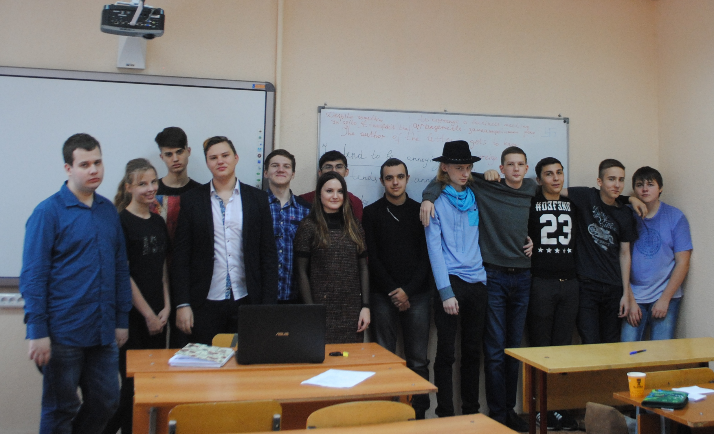
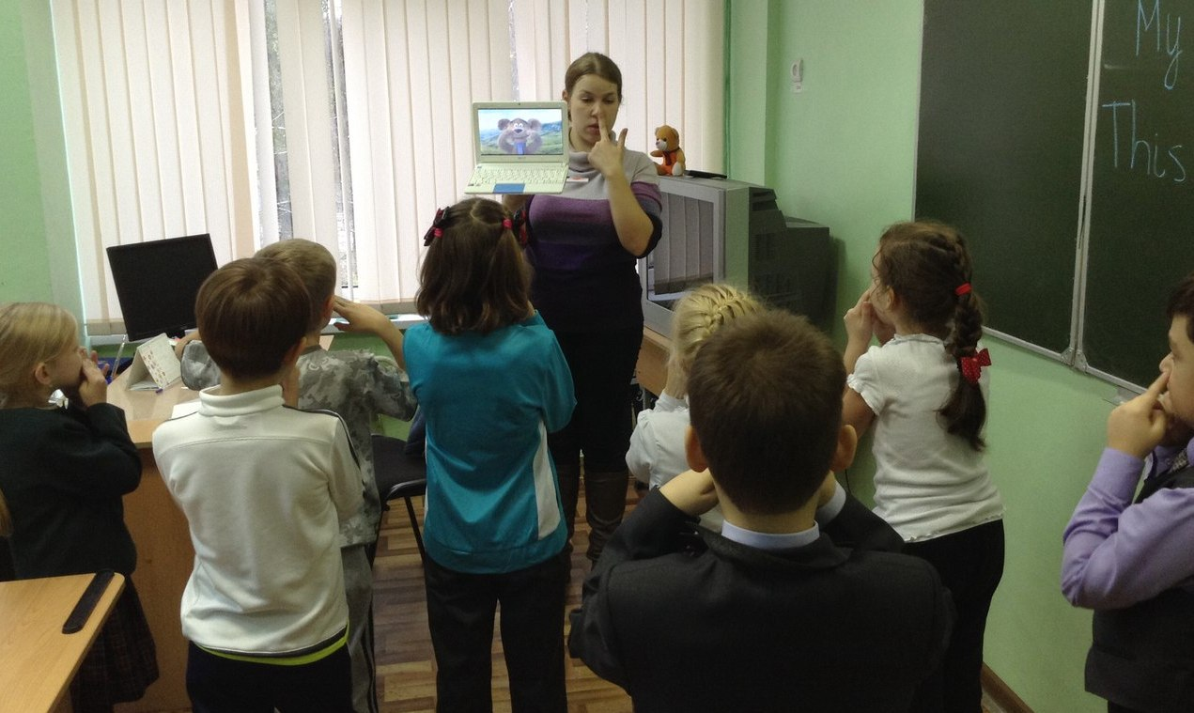
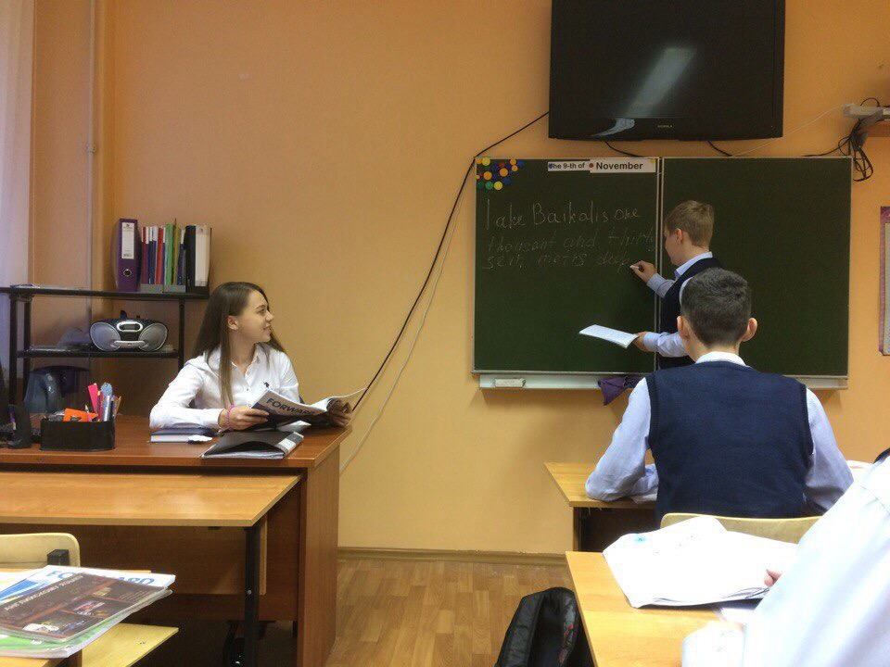
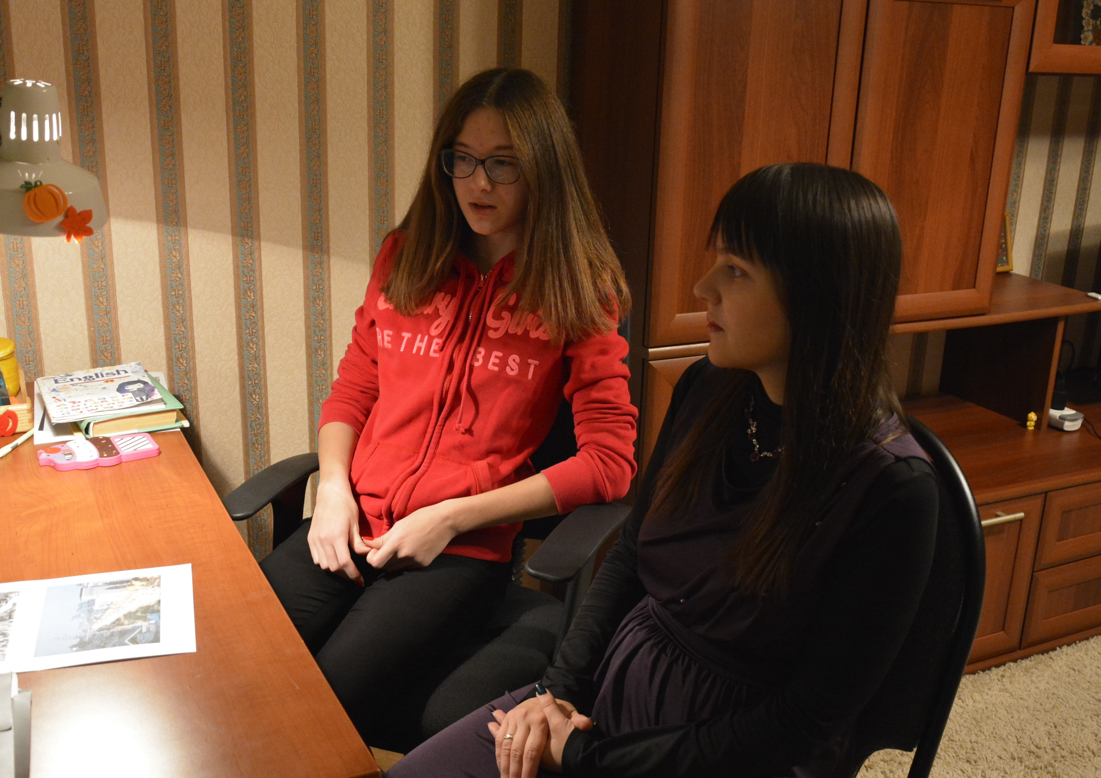
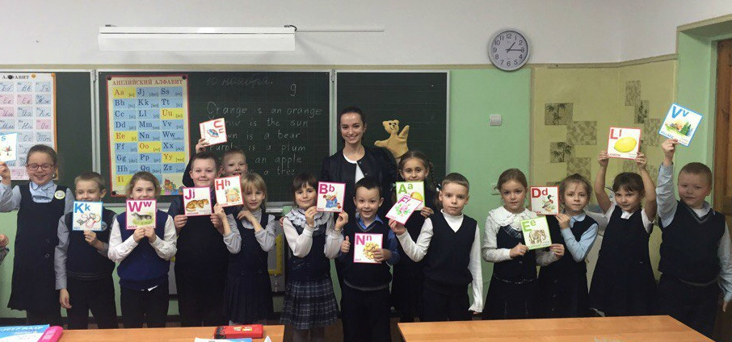
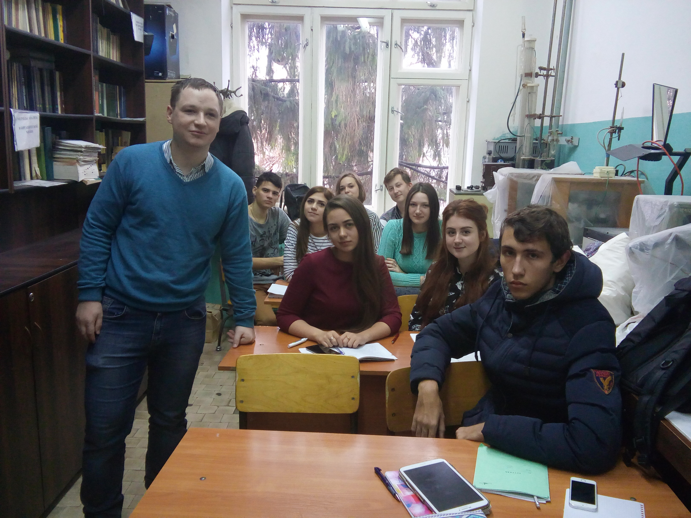
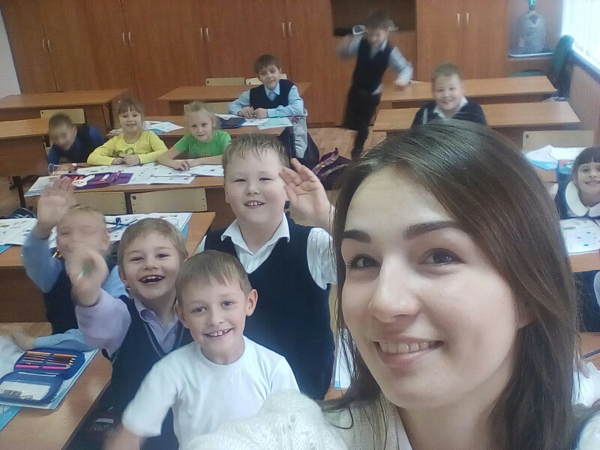
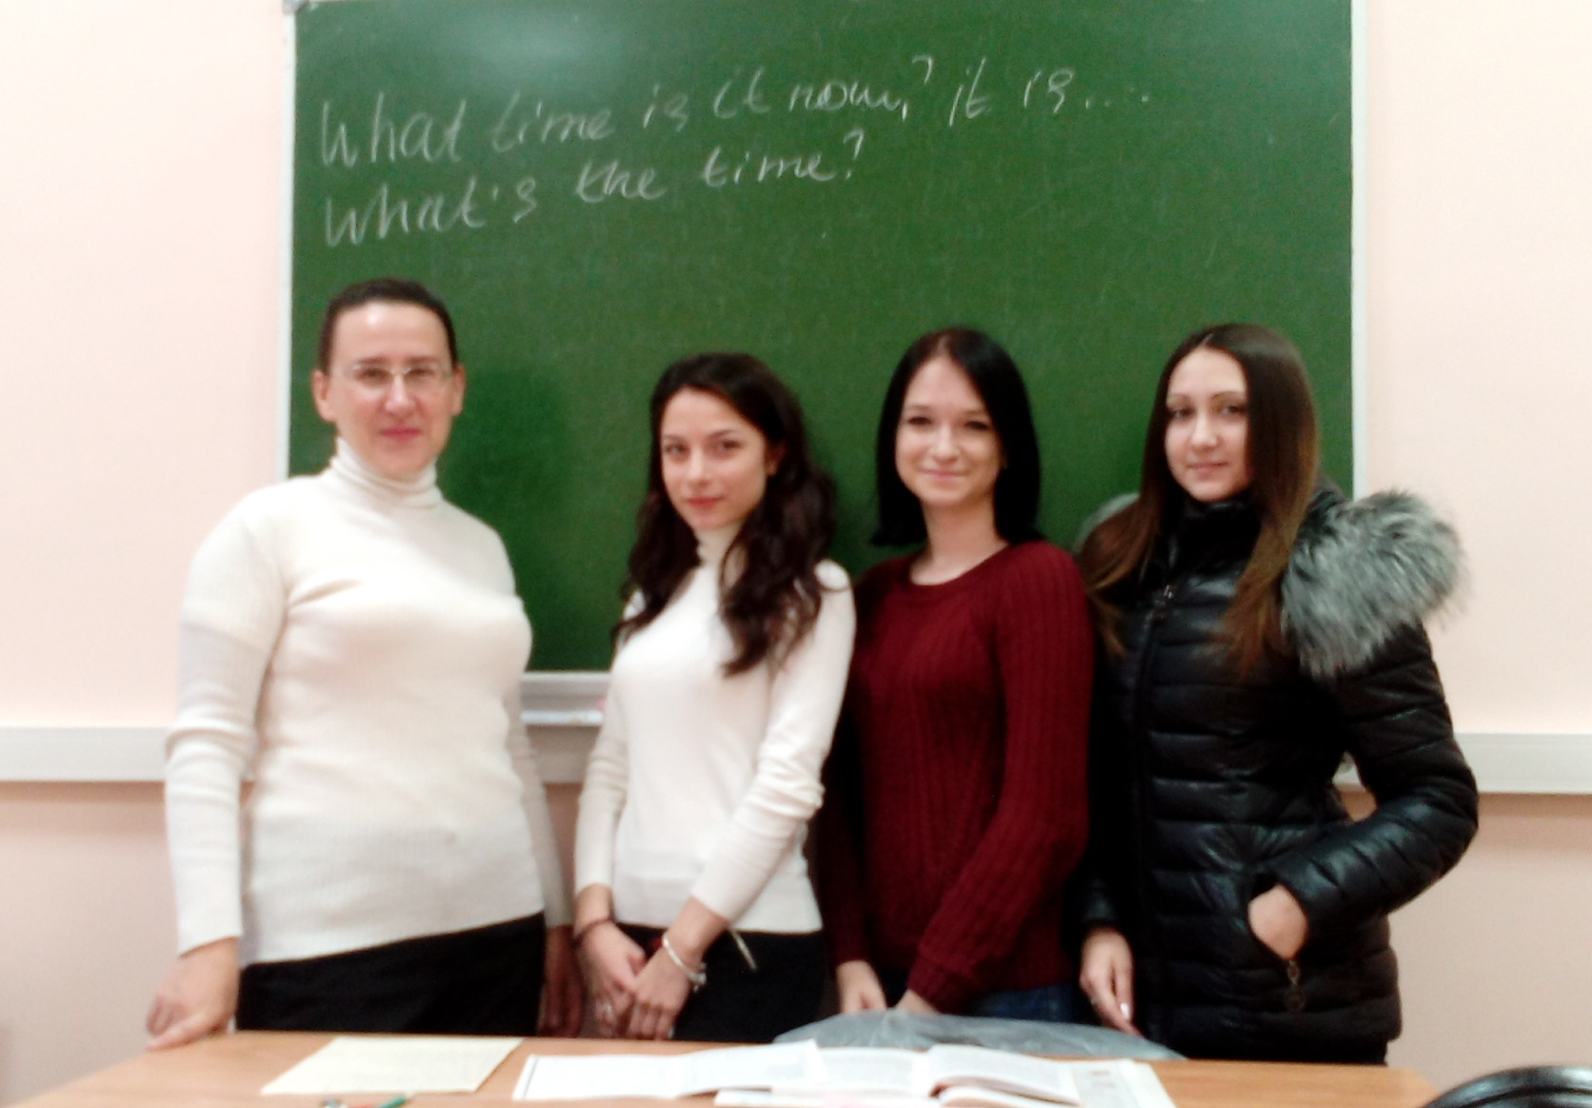
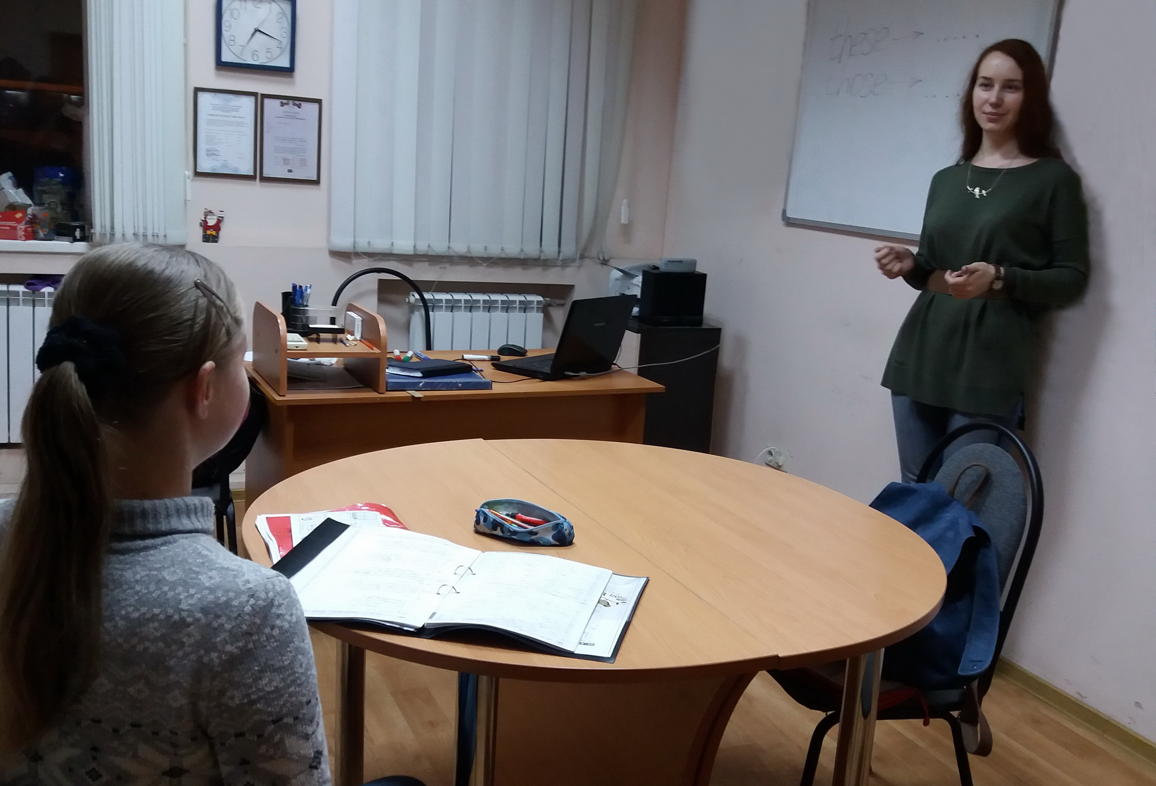
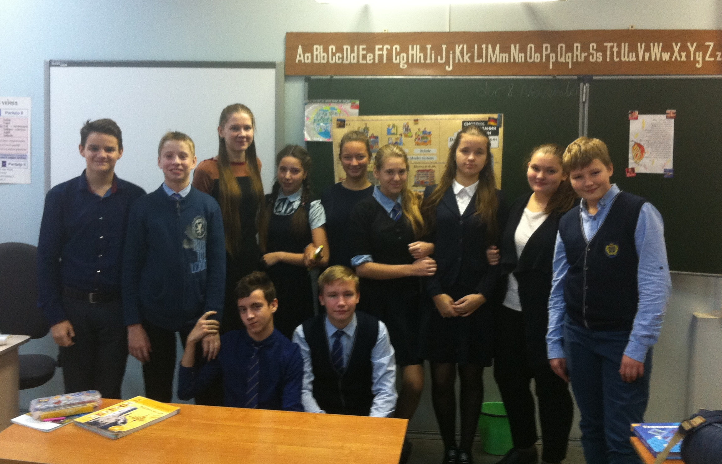
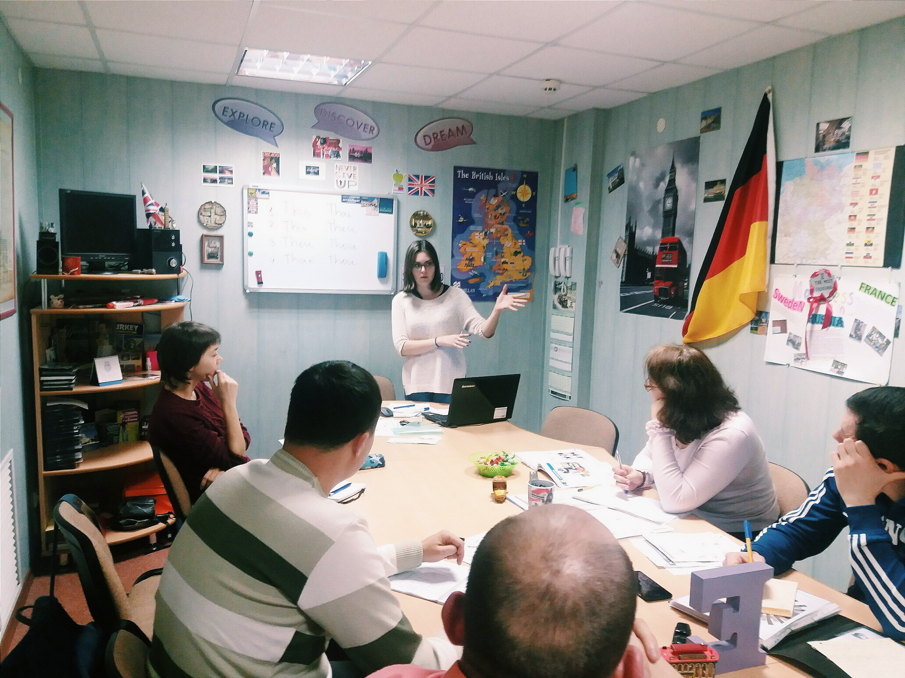
Практико-ориентированность профессиональной подготовки

Slide 10

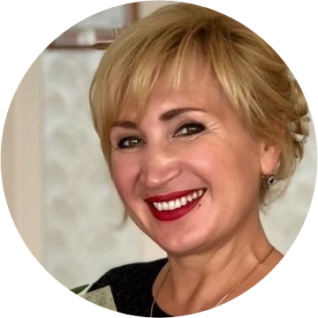
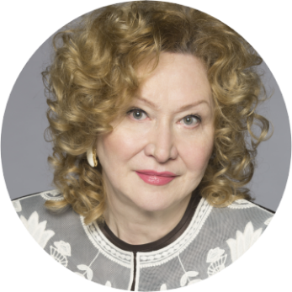
Директора баз практик
о совместной работе с магистрантами
«Очень важно, чтобы студент, который приходит к нам на практику, был полностью вовлечен в жизнь гимназии, впитывал нашу культуру. Мы охотно делимся своим опытом с ними. Счастливы работать и развиваться вместе!»
Сарычева Галина Кимовна
директор МБОУ "Гимназия №2", г. Воронеж
«Четко ощущаем, что делаем общее и очень важное дело, организуя практики магистрантов. Профессионально растим молодых преподавателей. Рады тому, что лучшие магистранты вливаются в наш коллектив после окончания магистратуры»
Киктева Елена Ивановна
Генеральный директор Ассоциированной школы ЮНЕСКО АНО ДО «Интерлингва»

Slide 11


Возможности трудоустройства выпускников
Образовательные организации
Научно-образовательные центры
Выпускники могут заниматься профессиональной деятельностью по предоставлению платных услуг в сфере образования.

Slide 12
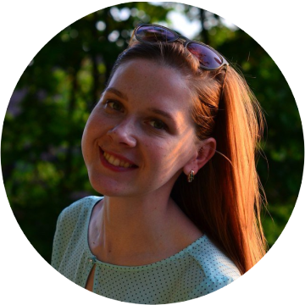
ГОВОРЯТ ВЫПУСКНИКИ:
ВИКТОРИЯ НОВИКОВА – ВЫПУСКНИЦА 2017 г., УЧИТЕЛЬ АНГЛИЙСКОГО И НЕМЕЦКОГО ЯЗЫКОВ МБОУ СОШ №38
с углубленным изучением отдельных предметов
им. Е.А. БОЛХОВИТИНОВА, г. ВОРОНЕЖ.
«Магистерская программа по направлению 44.04.01 педагогическое образование - очень актуальное направление подготовки для тех, кто решил посвятить себя педагогической деятельности. Мы, первые бакалавры лингвистики столкнулись с проблемой трудоустройства в школу. Мне задавали вопросы о том, кто такие бакалавры, чем они отличаются от специалистов. Высказывались сомнения относительно того, имеем ли мы право преподавать в школах и вузах. «Вот, если бы вы учились в магистратуре по педагогической специальности…», - говорили мне директора школ. Именно поэтому получение степени магистра стало для меня заветной целью. Факультет РГФ дал мне любимую профессию, надёжных друзей и душевных преподавателей высокого профессионального уровня, которые многому меня научили».

Slide 13
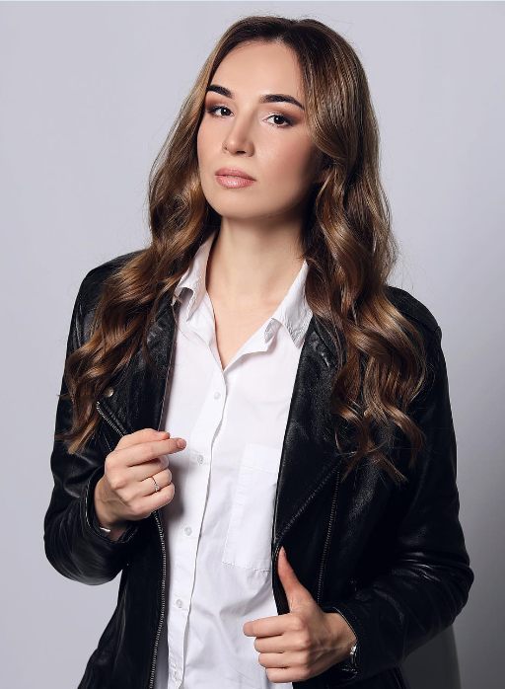
ЕКАТЕРИНА ТОПОРКОВА, ВЫПУСКНИЦА 2018 г.
ПОМОЩНИК ДИРЕКТОРА ФГБНУ «ИНСТИТУТ СТРАТЕГИИ РАЗВИТИЯ ОБРАЗОВАНИЯ РОССИЙСКОЙ АКАДЕМИИ ОБРАЗОВАНИЯ» г. МОСКВА, ПРЕПОДАВАТЕЛЬ КАФЕДРЫ ЛИНГВИСТИКИ И ПЕДАГОГИЧЕСКОГО ОБРАЗОВАНИЯ ЗАОКСКОГО УНИВЕРСИТЕТА.
«Магистерская программа по направлению 44.04.01 педагогическое образование - это не просто отличная подготовка к тому, чтобы стать квалифицированным педагогом с глубокими знаниями в соответствующей области. Это еще и мировой уровень образования, позволяющий стать современным специалистом в области преподавания иностранных языков».

Slide 14
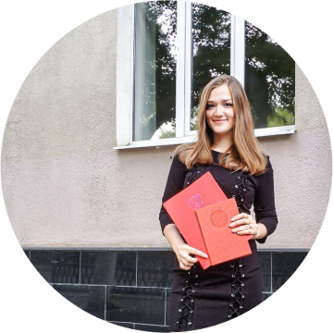
АКУЛОВА АНАСТАСИЯ, ВЫПУСКНИЦА 2020 г.,
ВГУ, ПРЕПОДАВАТЕЛЬ АНГЛИЙСКОГО ЯЗЫКА
  «Обучение в магистратуре позволило посмотреть на профессию «учитель» с другой стороны. Подойти осмысленно к использованию онлайн технологий. Понять, что главное - это не просто использование современных новшеств, а то, что за всем этим стоит - качественное обучение иностранному языку».

Slide 15
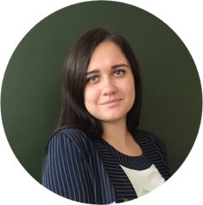
ХИМИЧЕНКО АНАСТАСИЯ, ВЫПУСКНИЦА 2021 г.,
УЧИТЕЛЬ АНГЛИЙСКОГО ЯЗЫКА, МБОУ «ЛИЦЕЙ №1», г. ВОРОНЕЖ.
«Данная магистерская программа - очень актуальное направление подготовки для тех, кто решил посвятить себя педагогической деятельности. Образовательный процесс организован так, что мы имеем возможность совмещать работу в образовательных учреждениях и учебу, ведь занятия начинаются по расписанию с 15:10 и мы занимаемся 3 дня в неделю, а остальное время отводится на самостоятельную работу. Приобретаемые в магистратуре знания и результаты нашей научно-исследовательской работы можно сразу применять в реальной педагогической практике. Желаю абитуриентам, как будущим коллегам - учителям иностранного языка, хорошо понимать, что именно здесь будет заложен фундамент вашей будущей успешной профессионально-педагогической деятельности».

